Slide 1
3er examen parcial. (proyecto final)
Ingeniería en computación
Fundamentos de programación 1122​
Semestre 2022-1​
Grupo 17​

Slide 2



Equipo 1:
-Asencio Morales Miguel Ángel​ -Galván Romero Marco Polo​ -Guadarrama Herrera Ken Bryan​ -Mendoza Hernández Carlos Emiliano​

Slide 3

Objetivo
El alumno aplicara los conocimientos adquiridos a lo largo del semestre de fundamentos de programación para elaborar y desarrollar un programa en lenguaje ( c ) que ayude o resuelva algún problema de la sociedad.

Slide 4




“Workspace”
Workspace es un programa desarrollado en c, que cuenta con distintas funciones :
-Calculadora
-Calendario
-Libreta financiera
-Agenda o bloc de notas
Estas funciones con intención contar con un espacio de administración eficiente, de ahorrar hojas de cuadernos o agendas físicas y ahorrar algo de espacio y memoria en el ordenador sin descargar o abrir varios programas a la vez.

Slide 5

-Estructura del programa
Analisis del problema
Análisis del problema, algoritmo, diagrama de flujo
ENTRADAS
SALIDAS
RESTRICCIONES
CALCULADORA:
Num1, num2
CALENDARIO:
Mes,año
AGENDA:
Opción del menú,nombre del archivo,notas
MIS FINANZAS:
Opción del menú,gastos,ganancias
Resultado
Calendario correspondiente
Archivo creado o error
Mostrar archivo
Edicion del archivo
Borrar el archivo
La opción del menú principal solo puede ser dentro del rango establecido
Opción del
menú principal
Datos registrados
Mostrar registros
Guardado de registros
Borrado de registros
Fin de ejecución

Slide 6
Algoritmo
-Estructura del programa
Inicio
1.Definimos Maxima_longitud_cadena 30
2Declaramos las variables de tipo entero respuestamenu1, ganancias,gastos,salir,blucle,blucle_main igualándolas a 0 cada una.
3.Declaramos las variables de tipo char archivo_bdn ,extensión,nota y vacia.
4.Declaramos las variables de tipo flotante entrada_pos y entrada_neg
5.Declaramos las funciones void finanzas, imprimir_menu_app, entrada_registros, entrada_registros, imprimir_registros, borrar_registros, guardar_registros, clrsc,
Calendario, blocdenotas, imprimir_portada, crearnotas, guardarnotas, sobreescribirnotas, leernotas y borrarnotas
6.Declaramos las funciones int opción, seguir_o_salir, respuesta1, y salirop
7.Mostrar menú principal y pedir la opción (herramienta) que se desea mediante la función imprimir_menú_principal desde main
8.Mientras la opción sea distinta de 5
8.1Según el valor de la función opcion
8.1.1.Caso 1:
Igualamos la variable salir a 0;
invocamos a la función imprimir_portada desde main
Invocamos a la función blocdenotas desde main
igualamos la variable respuestamenu1 a 0
8.1.2Caso 2:
Igualamos la variable salir a 0;
Invocamos a la función clrscr desde main
invocamos a la función imprimir_menú_app desde main
Invocamos a la función finanzas desde main
igualamos la variable respuestamenu1 a 0
Volvemos a invocar a la función clrscr desde main

Slide 7
8.1.3Caso 3:
Igualamos la variable salir a 0;
Invocamos a la función clrscr desde main
invocamos a la función calculadora desde main
igualamos la variable respuestamenu1 a 0
Volvemos a invocar a la función clrscr desde main
8.1.4Caso 4:
Igualamos la variable salir a 0;
invocamos a la función calendario desde main
igualamos la variable respuestamenu1 a 0
Invocamos a la función clrscr desde main
8.1.5 Por defecto:
Igualamos la variable respuestamenu1 a 5.
Fin

Slide 8
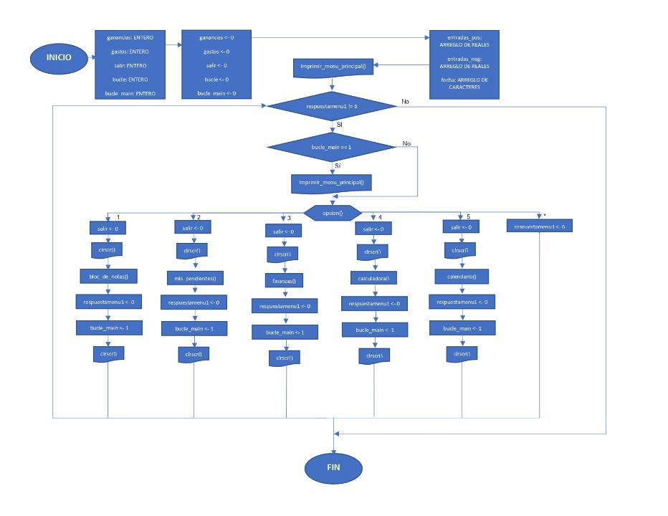
Menú principal

Slide 9
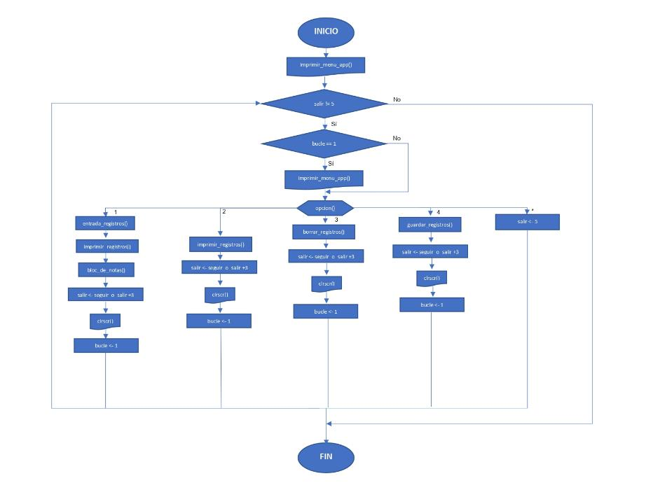
Finanzas

Slide 10
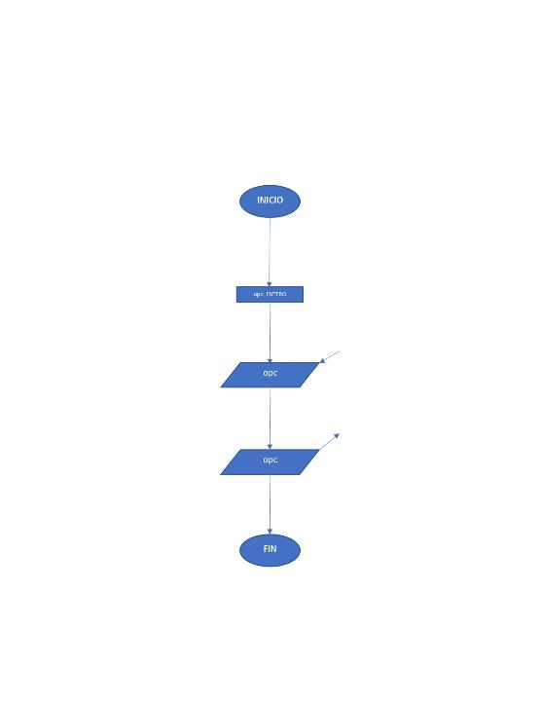
opc()

Slide 11
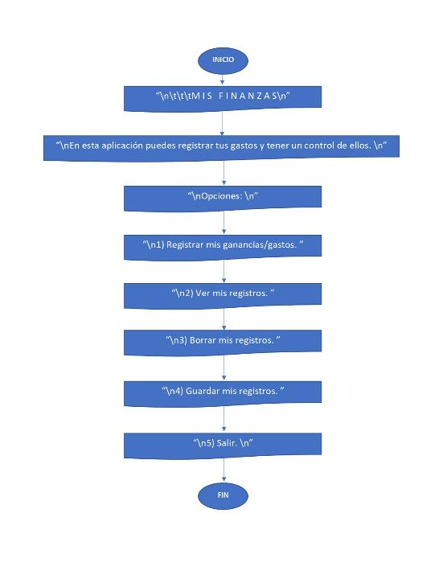
imprimir_menu_app()

Slide 12
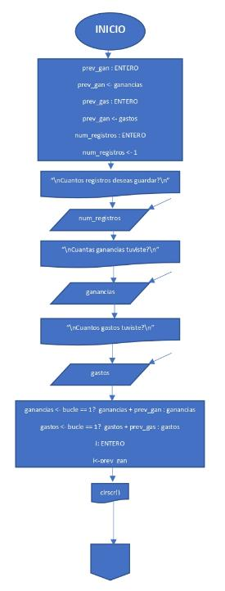
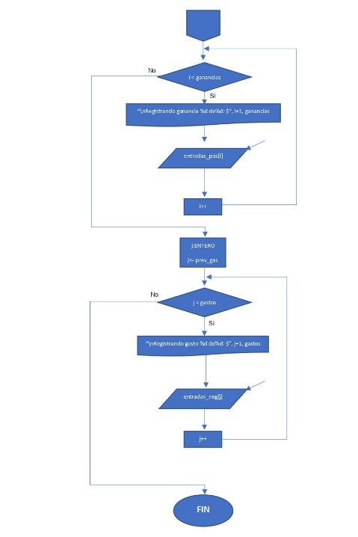
entrada_registros()

Slide 13
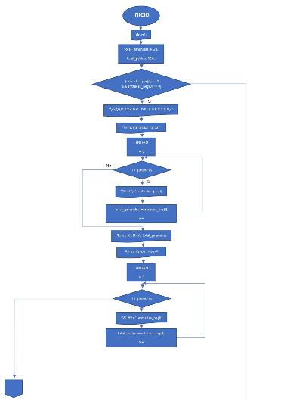
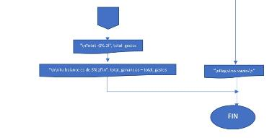
imprimir_registros()

Slide 14
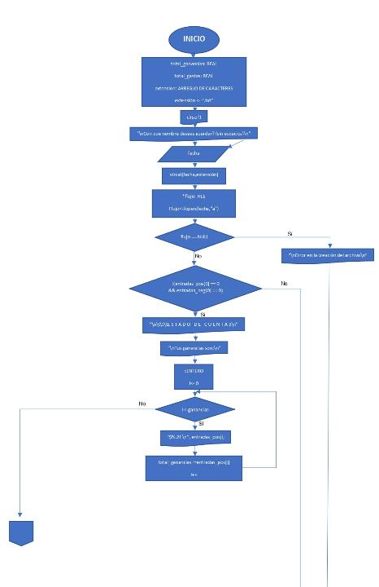
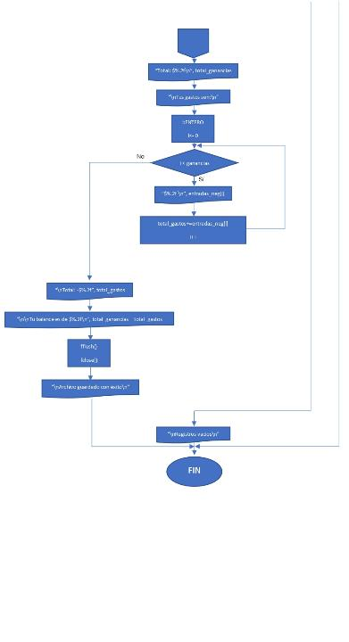
guardar_registros()

Slide 15
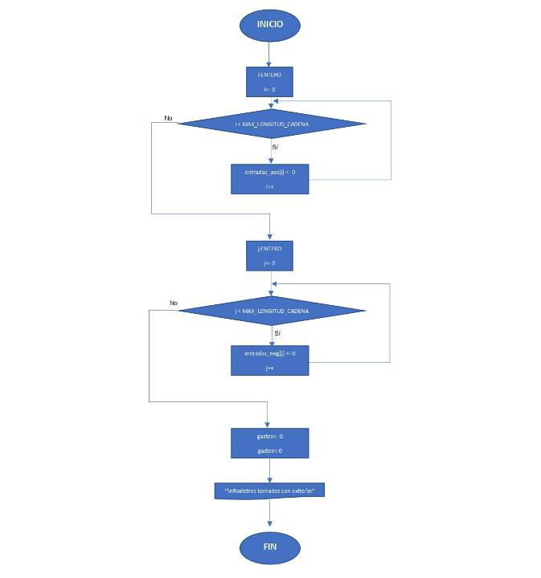
borrar_registros()

Slide 16
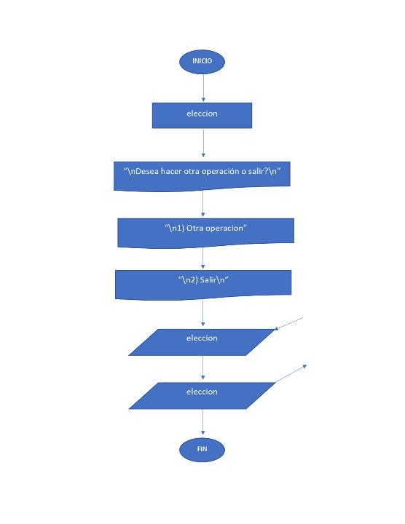
seguir_o_salir()

Slide 17
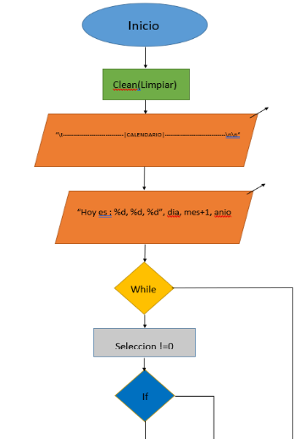
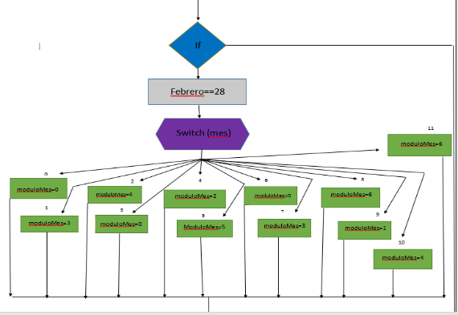
Diagramas de flujo utilizados:
Calendario

Slide 18
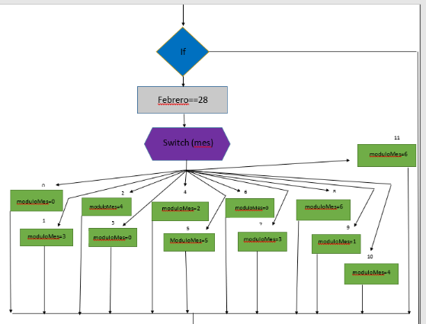
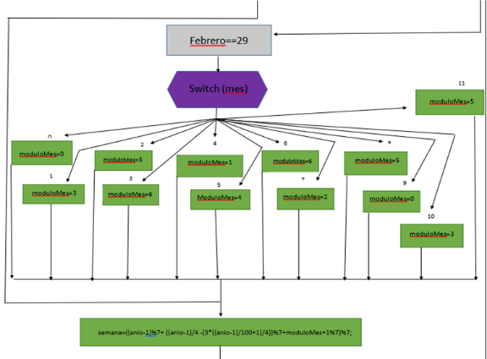

Slide 19
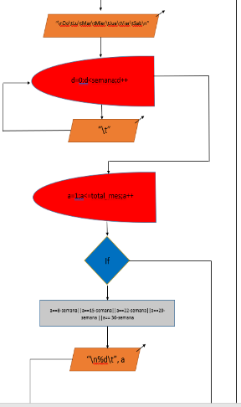
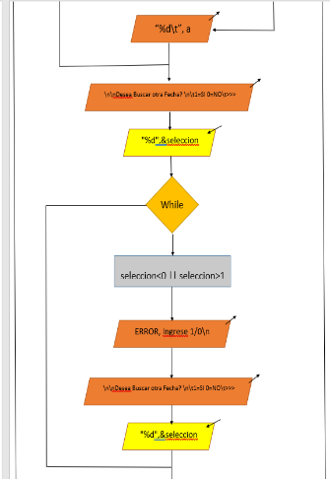
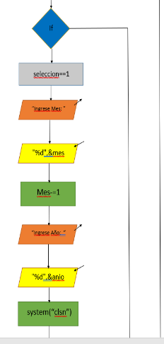
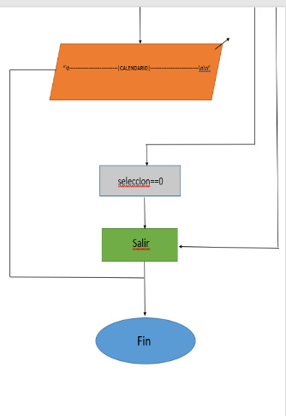

Slide 20
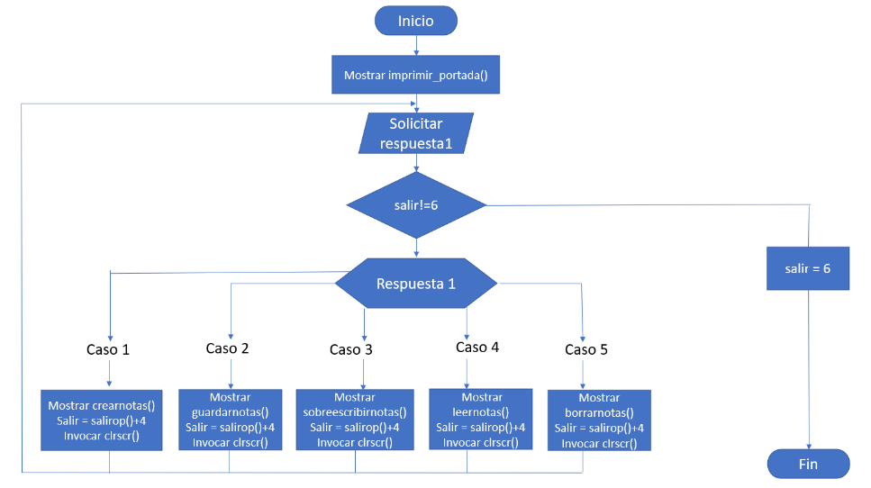
Bloc de notas/Agenda

Slide 21
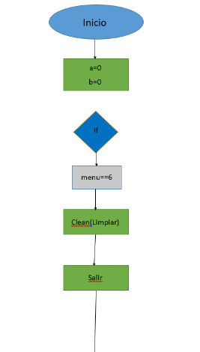
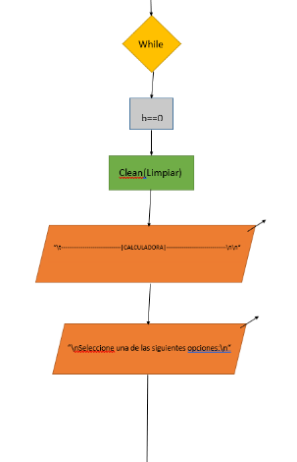
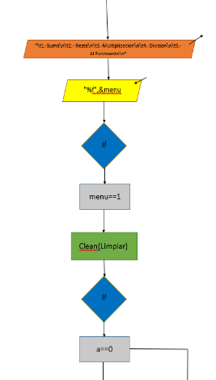
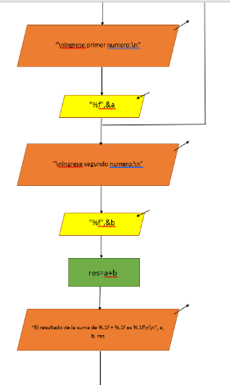
Calculadora

Slide 22
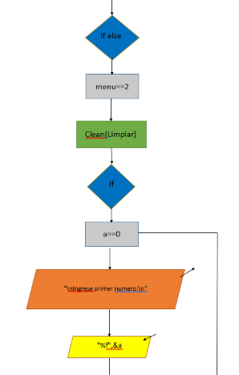
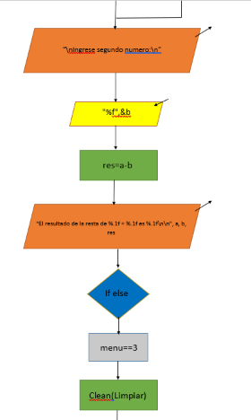
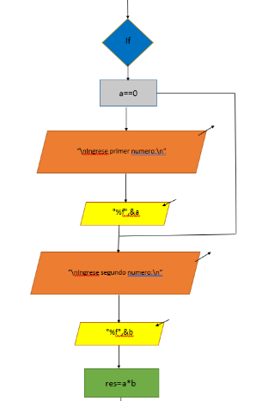
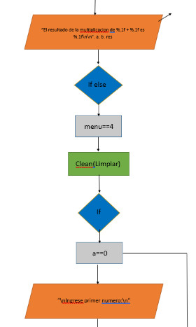

Slide 23
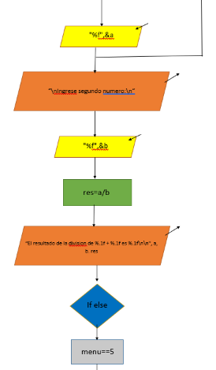
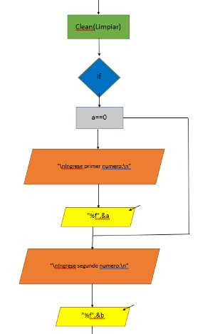
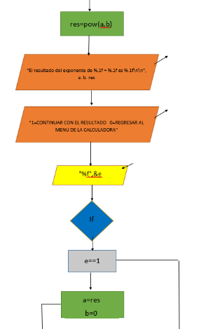
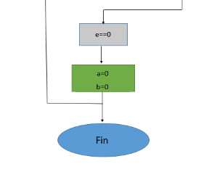

Slide 24
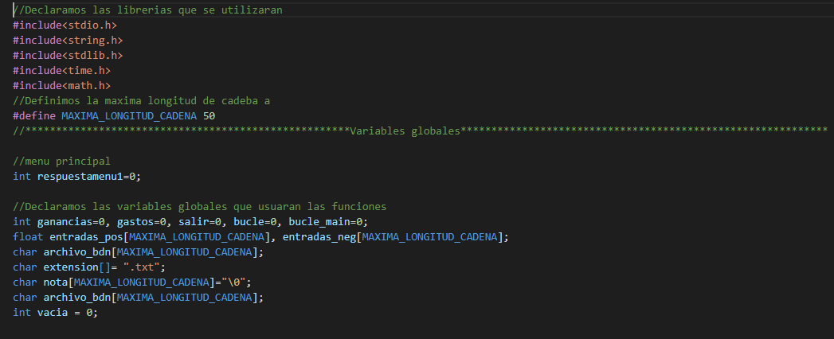
Código del programa (Documentado):

Slide 25
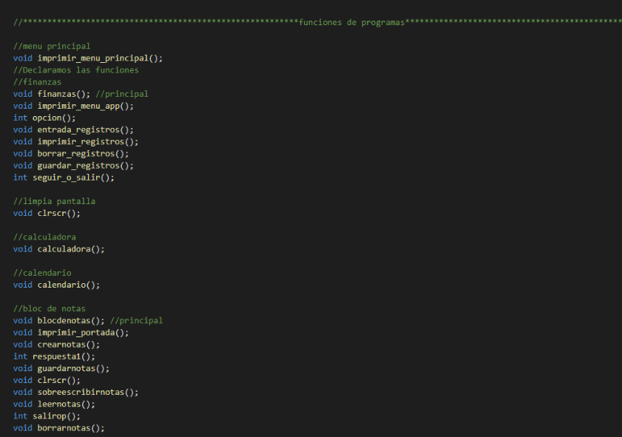

Slide 26
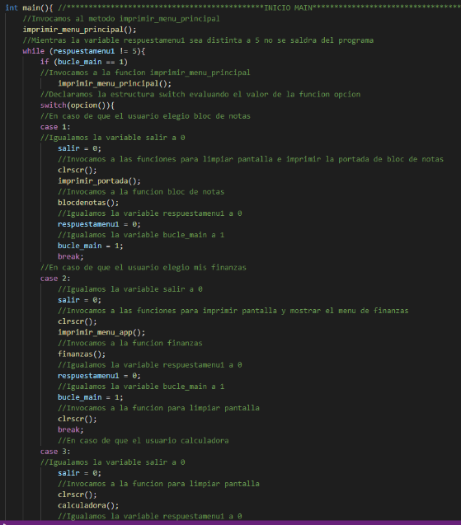
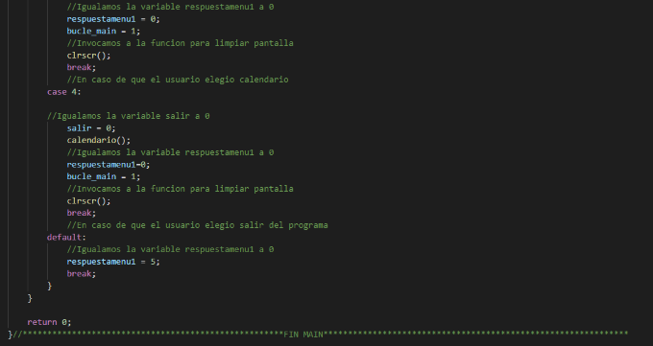

Slide 27
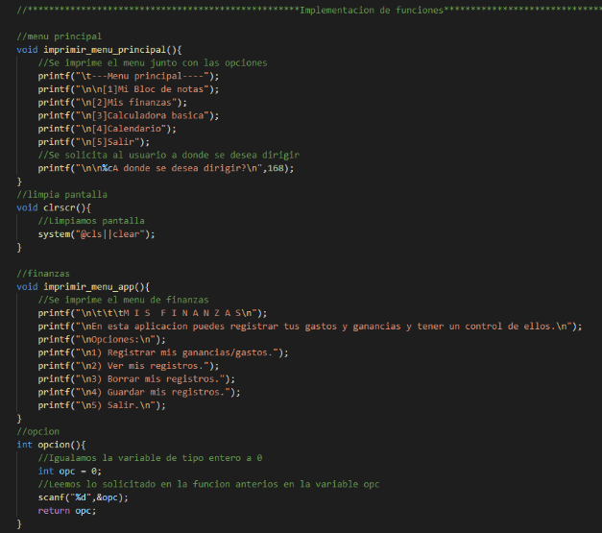
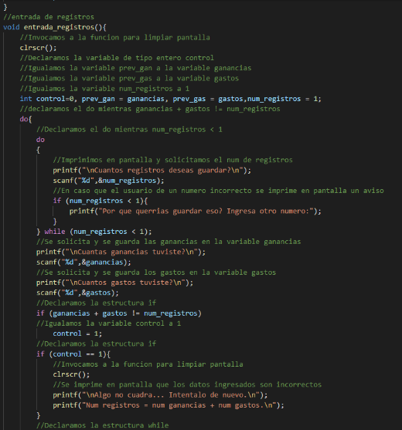

Slide 28
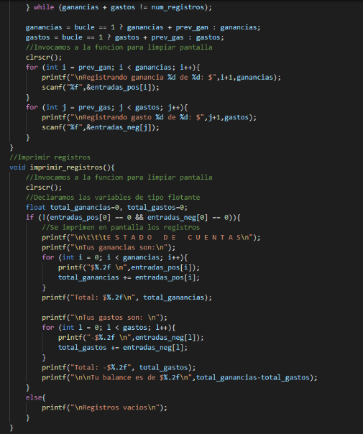
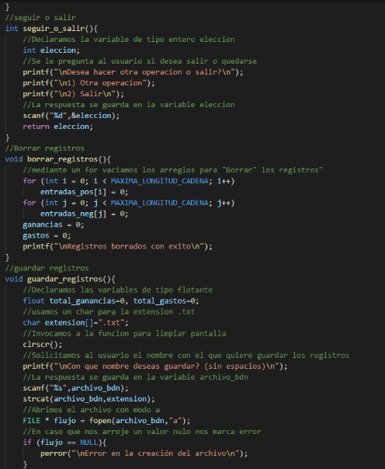

Slide 29
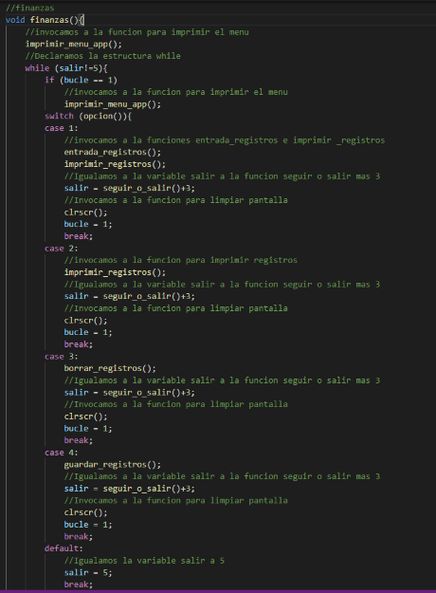
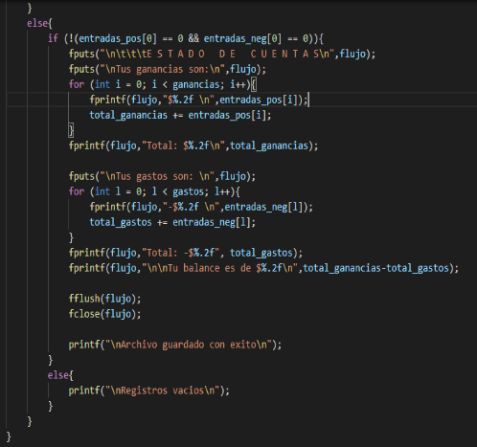

Slide 30
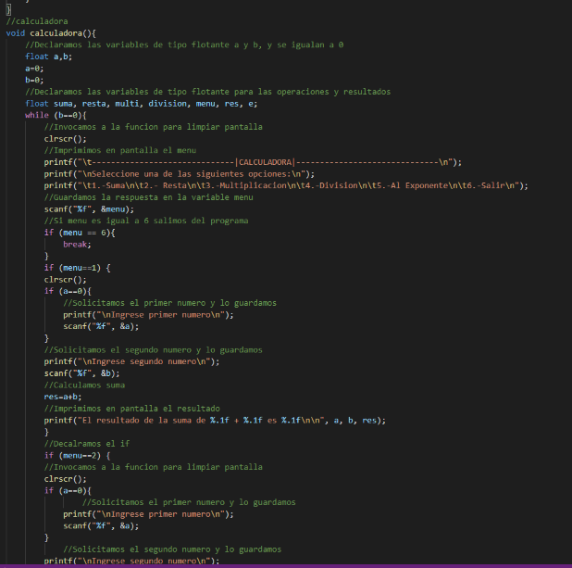
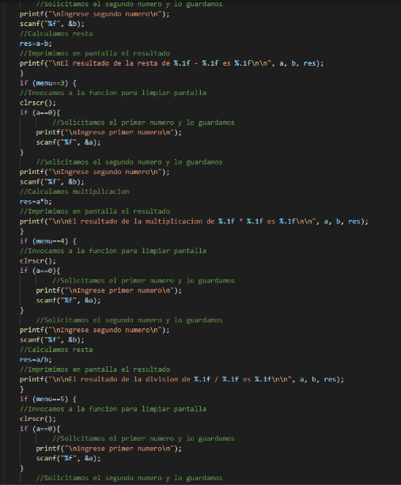

Slide 31
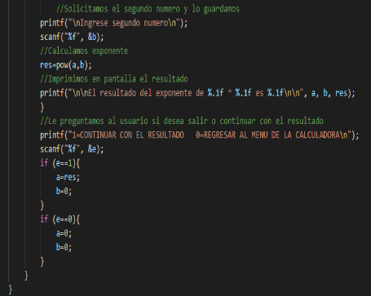
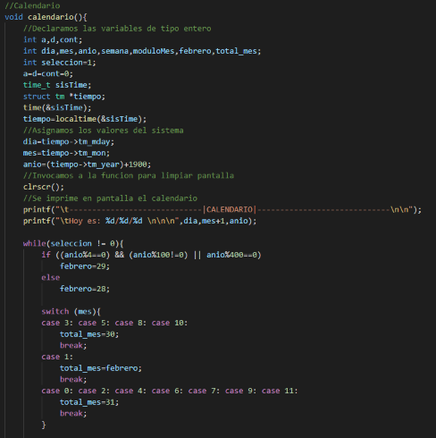

Slide 32
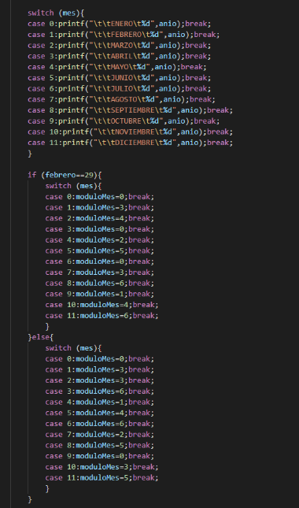
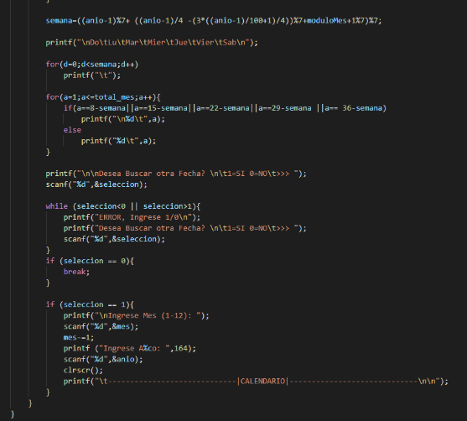

Slide 33
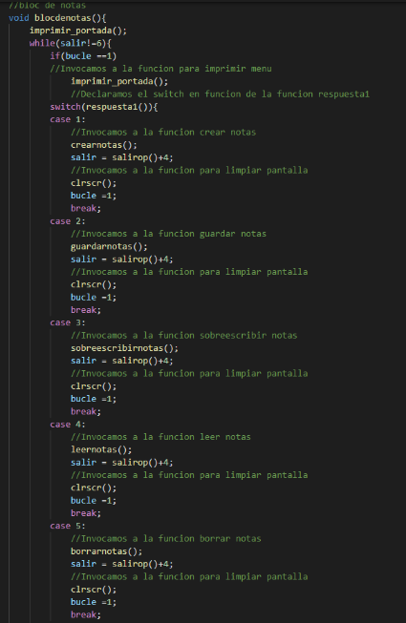


Slide 34


Slide 35



